Slide 1
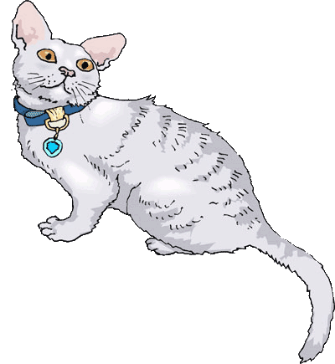
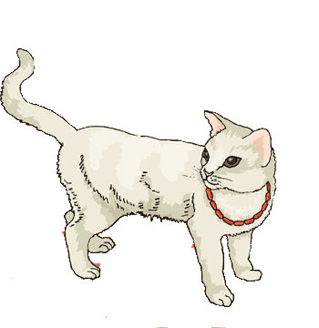
Самые дорогие породы кошек
Кошки – самые ласковые и нежные домашние животные. Их грация, изящество, плавность походки восхищают, а забавные повадки и выходки кошек – умиляют и веселят. В мире миллионы кошек: одни достаются хозяевам бесплатно, вторые – за минимальную или символическую плату, а третьи – стоят больших денег.
www.zooclub.ru
Notes:
http://zooclub.ru/samye/dorogie_porody_koshek.shtml

Slide 2
САВАННА

Slide 3
1. Самая дорогая кошка – саванна. Этот гибрид домашней бенгальской кошки и африканского сервала появился сравнительно недавно по историческим меркам (в 80-х годах 20 века). Саванны крупные кошки до 60 см в холке. В отличие от домашних кошек, они любят купаться и играть в воде. У них экзотический, необычный внешний вид, и тот факт, что саванна напоминает настоящую дикую кошку, придает ей невероятную популярность. Даже средняя цена на котят саванны находится в диапазоне – от 4000 до 50000 долларов США.
Notes:
http://zooclub.ru/samye/dorogie_porody_koshek.shtml

Slide 4
БЕНГАЛЬСКАЯ КОШКА

Slide 5
2. Бенгальская кошка – гибрид дикой бенгальской и домашней кошек. Именно это привлекает будущих хозяев. Заводчики хотят получить ласковую, ручную кошку с внешностью лесного хищника. Несмотря на свой дикий вид, бенгальские кошки имеют спокойный темперамент, они нежные и хорошо уживаются с другими питомцами. Тем не менее, эта порода по-прежнему редкая не только в России, но и в остальном мире. Может, свою роль играет цена на этих элитных кошек, которая нередко достигает 25000 (3000-25000) долларов США.
Notes:
http://zooclub.ru/samye/dorogie_porody_koshek.shtml

Slide 6
АШЕРА

Slide 7
3. В начале 21 века компания Lifestyle Pets придумала породу кошек, которая не будет вызывать аллергии. Назвали ее просто, но звучно, - Гипоаллергенная кошка Аллерка. Цена на такое чудо была, соответственно, немаленькой – около 5000-6000 долларов США. Но проблема в том, что компания в буквальном смысле придумала породу. Этот факт доказали отнюдь не исследования животных этой «породы», а многочисленные судебные иски, поступившие в адрес Lifestyle Pets, от покупателей-аллергиков. Интересно, что эта же компания примерно в то же время «вывела» еще одну дорогостоящую породу – Ашера, которая в реальности была Саванной.
Notes:
http://zooclub.ru/samye/dorogie_porody_koshek.shtml

Slide 8
ПЕРСИДСКАЯ КОШКА

Slide 9
4. Персидская кошка - очень распространенная порода, но приобретение ее предстателя может влететь будущим владельцам в копеечку. Особенно если котенок родился от чемпионов различных международных выставок. Такие элитные персидские котята будут стоить не меньше 3000 долларов США. В основном диапазон цен на эту породу весьма велик – от 500 до 5500 долларов. Россию, как и остальной мир, ближе к концу 20 века захлестнула мода на персидских кошек. И, несмотря на то, что сегодня она уже прошла, персы все еще очень популярны и многочисленны во всем мире.
Notes:
http://zooclub.ru/samye/dorogie_porody_koshek.shtml

Slide 10
ПЕТЕРБОЛД

Slide 11
5. Петерболды - активные, жизнерадостные кошки. У них изящное и грациозное строение, хорошие умственные способности и необычный экстерьер. Появилась эта порода в результате скрещивания донского сфинкса и ориентальной короткошерстной кошки. Голое тело, как у сфинксов, - наиболее привлекательная особенность петерболдов. Как и все голые кошки, петерболды стоят недешево – порядка 1000-5000 долларов США.
Notes:
http://zooclub.ru/samye/dorogie_porody_koshek.shtml

Slide 12
МАНКС

Slide 13
6. Порода короткошерстных кошек Манкс, или мэнкская кошка, выведена на острове Мэн, расположенном в Ирландском море. Основная отличительная черта этой породы – отсутствие (полное или частичное) хвоста. Именно это делает ее необычной, интересной и привлекательной для многих любителей кошек. Различают две разновидности «стампи», представители которой имеют хвостик в 2-3 хвостовых позвонка, и «рампи» - полностью бесхвостые кошки. Цена на обе разновидности одинакова – около 500-4000 долларов США.
Notes:
http://zooclub.ru/samye/dorogie_porody_koshek.shtml

Slide 14
РУССКАЯ ГОЛУБАЯ КОШКА

Slide 15
7. Русская голубая кошка хорошо приспособлена к жизни в квартире. Ее не угнетает отсутствие прогулок на шлейке или ограниченное пространство. Кошке достаточно посидеть у открытого окна, поиграть и пообщаться с хозяевами. Занятые владельцы также устроят русскую голубую кошку. В их отсутствие она сумеет сама себя занять. Эти и другие особенности этих красивых и грациозных кошек заставляют людей платить от 400 до 3000 долларов США за ее приобретение.
Notes:
http://zooclub.ru/samye/dorogie_porody_koshek.shtml

Slide 16
КАНАДСКИЙ СФИНКС

Slide 17
8. Канадские сфинксы настолько необычные и экстраординарные, что даже сейчас, когда эта порода широко известна и популярна, найдутся люди, которые удивятся, изумятся и «ойкнут», глядя на безволосое животное. Из-за отсутствия шерсти уход за канадскими сфинксами отличается от ухода за другими породами, но это не означает, что он сложен или требует больших затрат. Цена за одного котенка зависит от родословной и окраса животного: чем более редкий окрас у котенка и более именитые родители, тем, соответственно, он дороже. В среднем канадские сфинксы стоят 400-2500 долларов США.
Notes:
http://zooclub.ru/samye/dorogie_porody_koshek.shtml

Slide 18
ТОЙГЕР

Slide 19
9. Тойгер –домашний тигр, в миниатюре. Такой короткий и емкий заголовок отлично отражает основную отличительную особенность этой породы – окрас. Селекционная работа по улучшению характеристик породы находится в самом разгаре, так как официально порода зарегистрирована лишь в 2007 году. Для продажи выбираются только лучшие кошки и коты, поэтому цена за одного домашнего «тигренка» довольно высока - около 2500 долларов США.
Notes:
http://zooclub.ru/samye/dorogie_porody_koshek.shtml

Slide 20
МЕЙН-КУН

Slide 21
10. Мейн-кун, или американская енотовая кошка – самая крупная порода кошек в мире. По размерам она даже может превзойти некоторые породы собак. Мейн-куны подвижные, ловкие и любознательные. У них густая шерсть, поэтому эти кошки отлично подойдут людям, живущим в местах с холодными зимами. Также они прекрасно ловят мышей. Мейн-кун редкая порода, особенно в России, возможно потому, что даже минимальная цена за котенка выше 1000 долларов США. А средняя стоимость мейн-куна 1700-2500 долларов.
Notes:
http://zooclub.ru/samye/dorogie_porody_koshek.shtml

